Slide 1
ЭКОЛОГИЧЕСКИЙ ПРОЕКТ Дикие птицы дома. Лечение и уход за совой
Выполнили: Степанова Аюна Бимбаевна-мама
Степанова Анастасия,4 г -воспитанница группы № 1 «Смешарики»,

Slide 2
Вид проекта: научный, кратковременный
Проблема: защита сов нашего края
Цель проекта: познакомить и расширить знания ребенка о птицах. Воспитывать у ребенка бережное, гуманное отношение к природе нашего сибирского края.
Актуальность: в наш не простой век, когда вопросы экологии значимы, как ни когда, проблема экологического воспитания подрастающего поколения является одной из наиболее актуальных. Именно в период дошкольного детства происходит становление человеческой личности, формирование начал экологической культуры. Поэтому очень важно разбудить в детях интерес к живой природе, воспитывать любовь к ней, научить беречь окружающий мир.

Slide 3
Актуальность: В наш не простой век, когда вопросы экологии значимы, как ни когда, проблема экологического воспитания подрастающего поколения является одной из наиболее актуальных. Именно в период дошкольного детства происходит становление человеческой личности, формирование начал экологической культуры. Поэтому очень важно разбудить в детях интерес к живой природе, воспитывать любовь к ней, научить беречь окружающий мир.
Проблема: Защита сов нашего края

Slide 4
Задачи проекта:
1. Знакомить ребенка с разновидностями птиц и их обитанием.
2. Формировать представление о жизни совы.
3. Прививать основы экологической культуры, понимание важности сохранения и охраны обитания сов.
4. Развитие умения определять возможные способы решения проблемы с помощью взрослых.
5. Лечение и выпускание совы на волю.

Slide 5
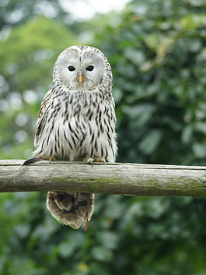
Длиннохвостая неясыть
Это одна из самых крупных неясытей. Её длина достигает 70 см.
Обитает преимущественно в высокоствольных смешанных лесах со значительной примесью хвойных пород, часто переувлажнённых. Селится по окраинам лесных массивов, поблизости от больших полян, обширных вырубок и гарей, в разреженных лесах и колках. В зимний период кочует до степной зоны. Встречается она от Лапландии и Архангельска до Московской и Горьковской областей, Башкирии и Средней Волги, а в Сибири до Алтая, Саян, Забайкалья, Приамурья, Уссурийского края и Сахалина и в южной Якутии.

Slide 6
Затем, выяснив, все о сове, мы приступили к лечению.
Искали мышей. Держали сову в коробке от телевизора . При осмотре птицы мы её тщательно зафиксировали, пеленая лёгкой тканью от шеи до хвоста. Поверх ткани плотно, но не туго, обернули скотчем, лейкопластырем. Для безопасности использовали толстые перчатки и старались не попадать под когти птицы. Потом аккуратно освобождали сову и опускали в коробку. У совы была немного повреждена лапка. Мы обработали перекисью водорода и забинтовали, после чего она несколько дней жила у нас, до заживления ушиба и царапины. Как только мы заметили, что птица перестала хромать, отвезли ее на место, где нашли и отпустили в привычную среду обитания.

Slide 7
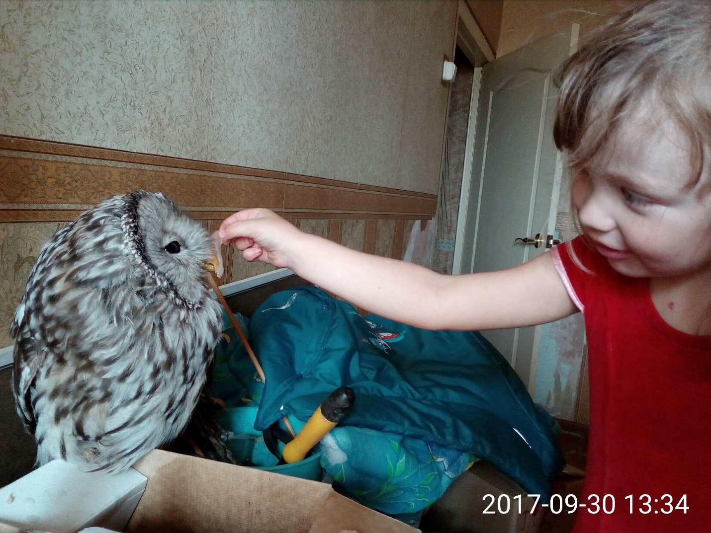
В течении проекта было видно, как Настя все больше интересуется птицами. Их жизнью, поведением. Нами были просмотрены документальные фильмы о птицах, прочитаны энциклопедии о диких птицах Бурятии, города Улан-Удэ.

Slide 8
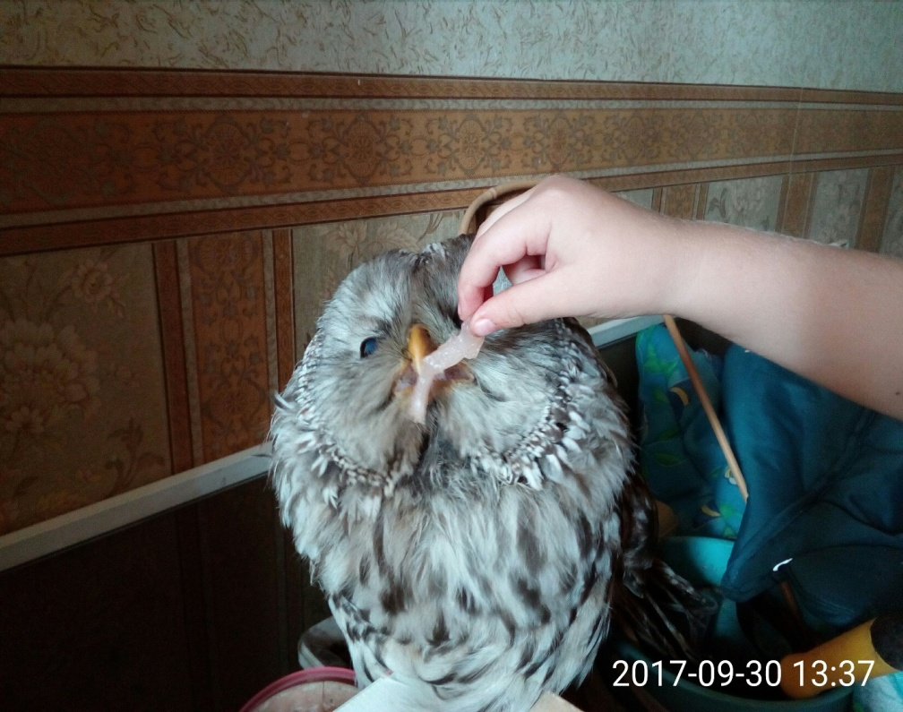

Slide 9
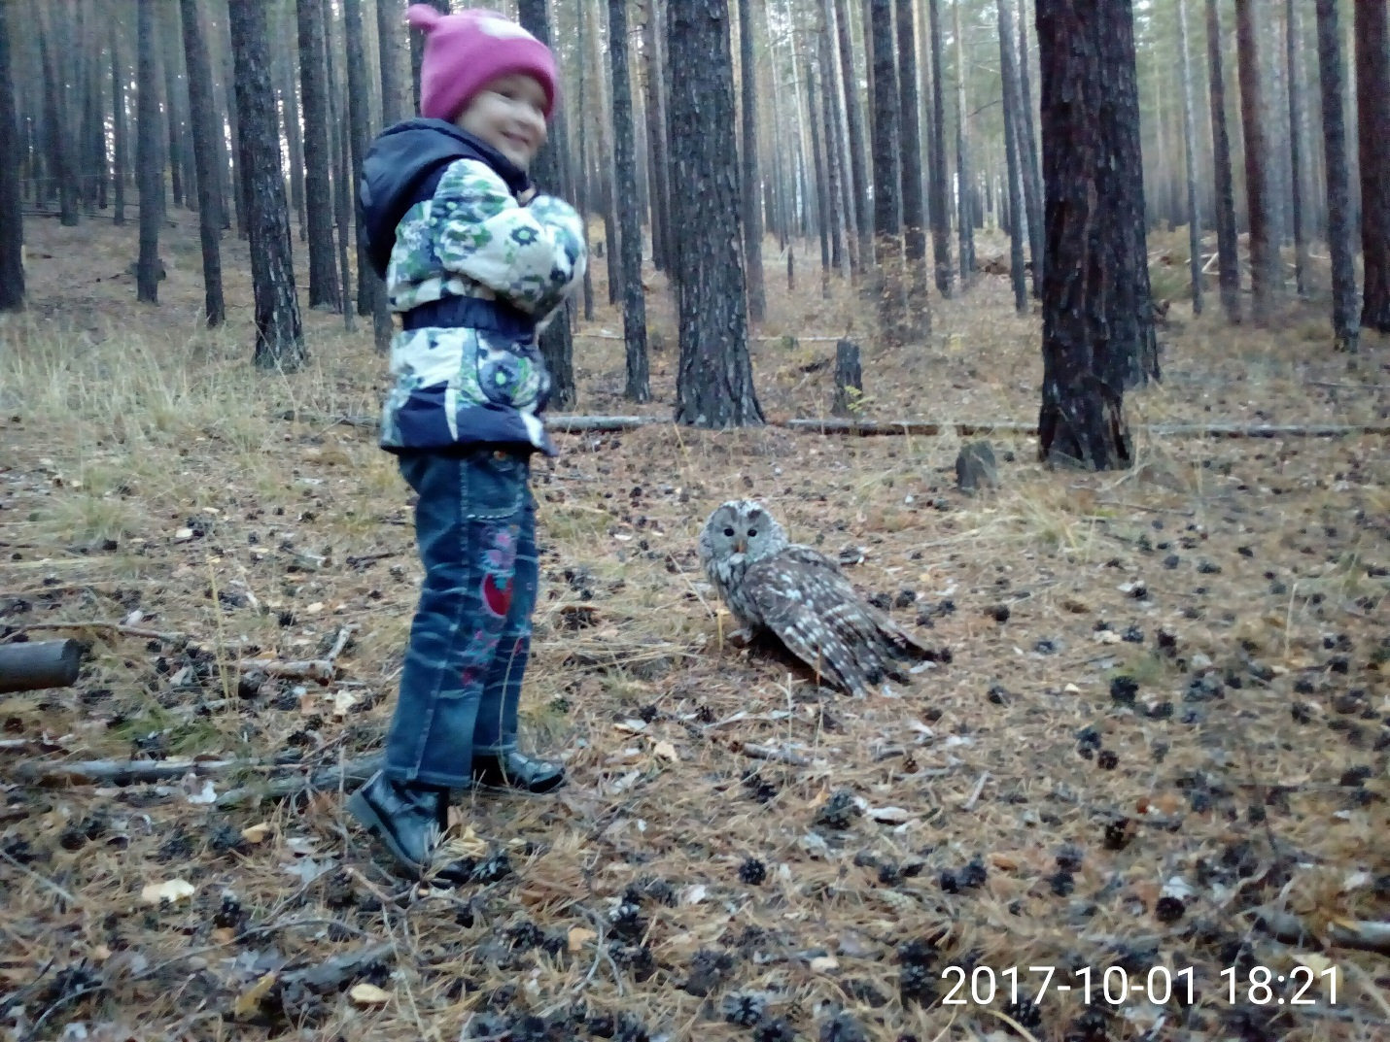
После выпуска совы на волю были выполнены творческие работы: рисунки, аппликации и игрушка совы.

Slide 10
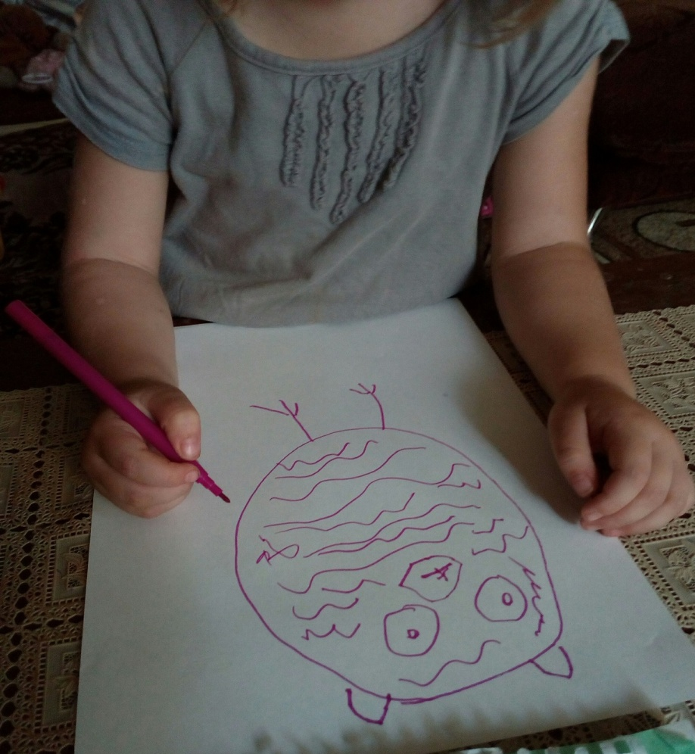
Итог проекта: творческие работы Рисунок совы

Slide 11
Аппликация

Slide 12
Поделка из бросового материала

